Slide 1
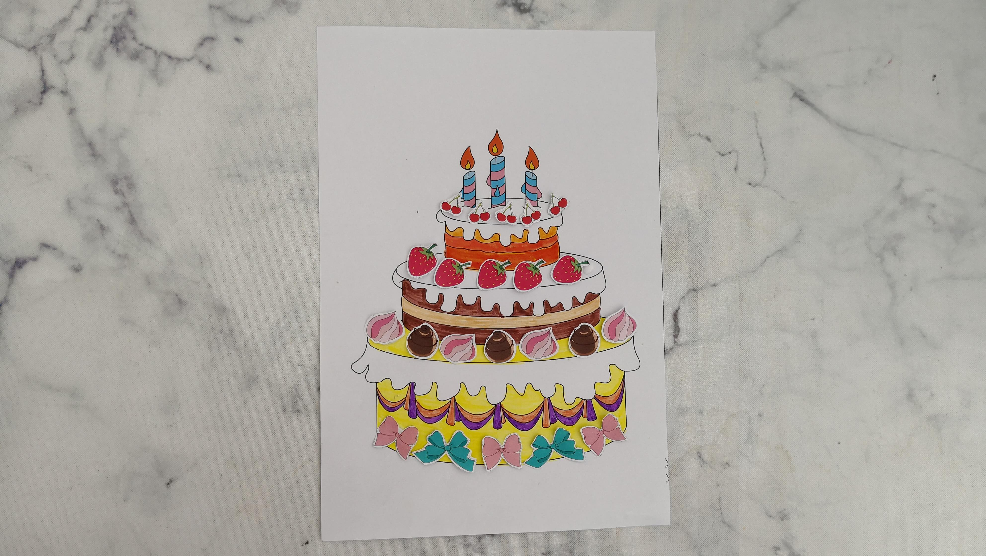
生日蛋糕

Slide 2
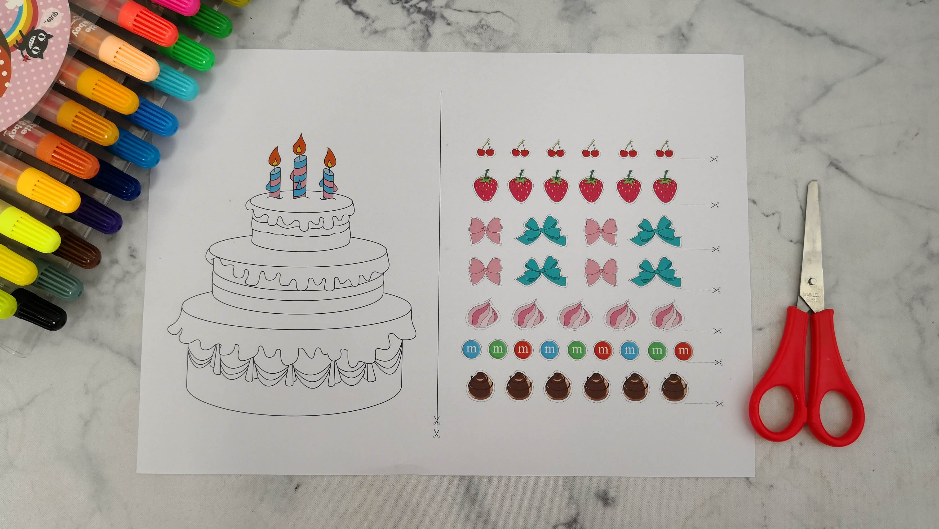
1.准备图纸.剪刀.彩笔◦

Slide 3
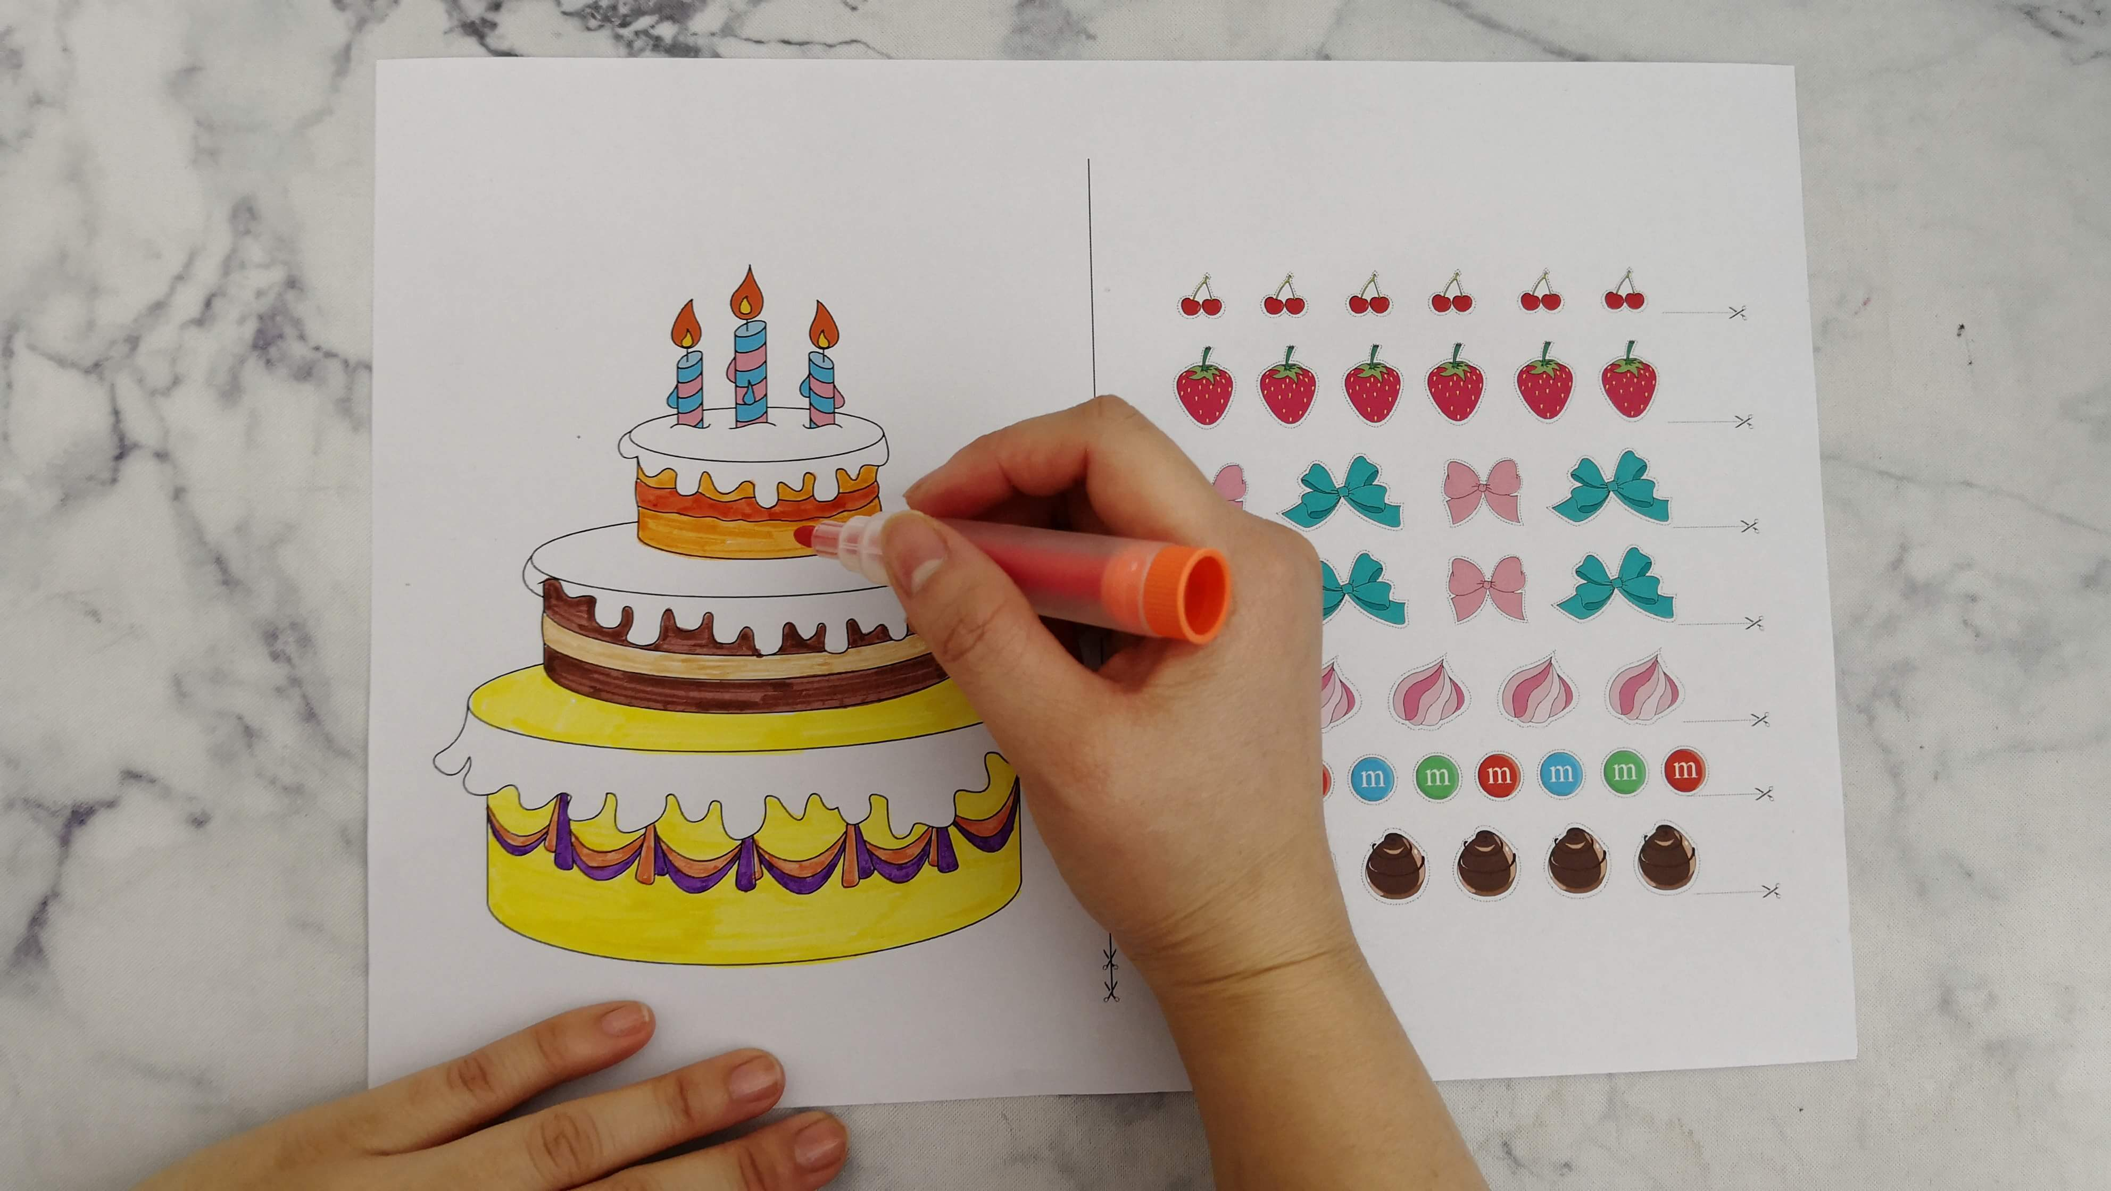
2.首先取出彩笔将图纸上的蛋糕涂上颜色◦

Slide 4
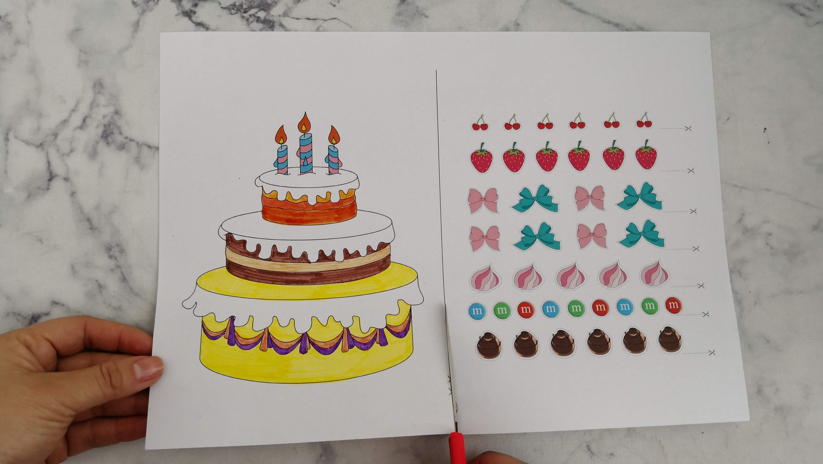
3.涂上颜色后,拿剪刀将中间裁切线剪下◦

Slide 5
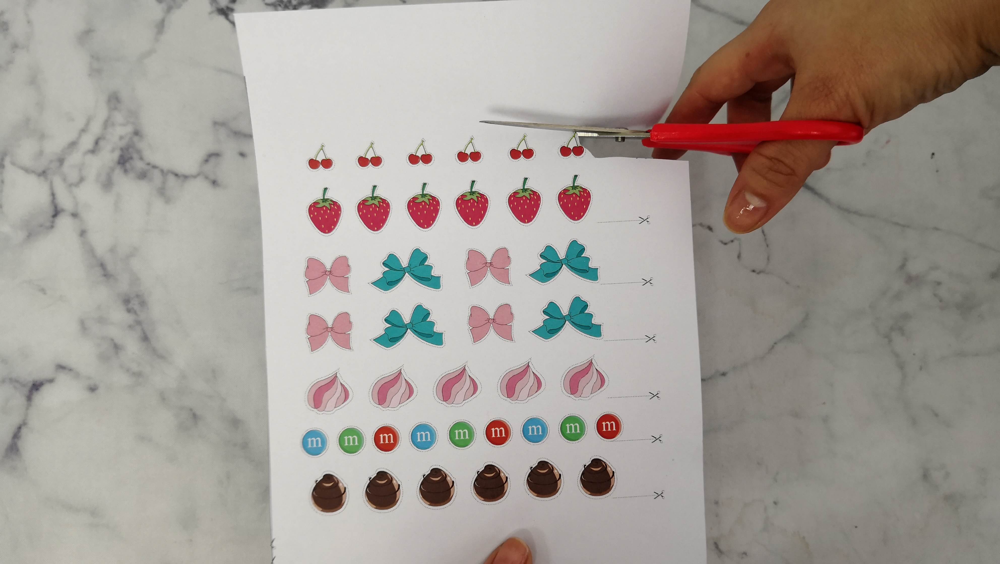
4.接着再把全部蛋糕配件取剪下来待备用◦

Slide 6
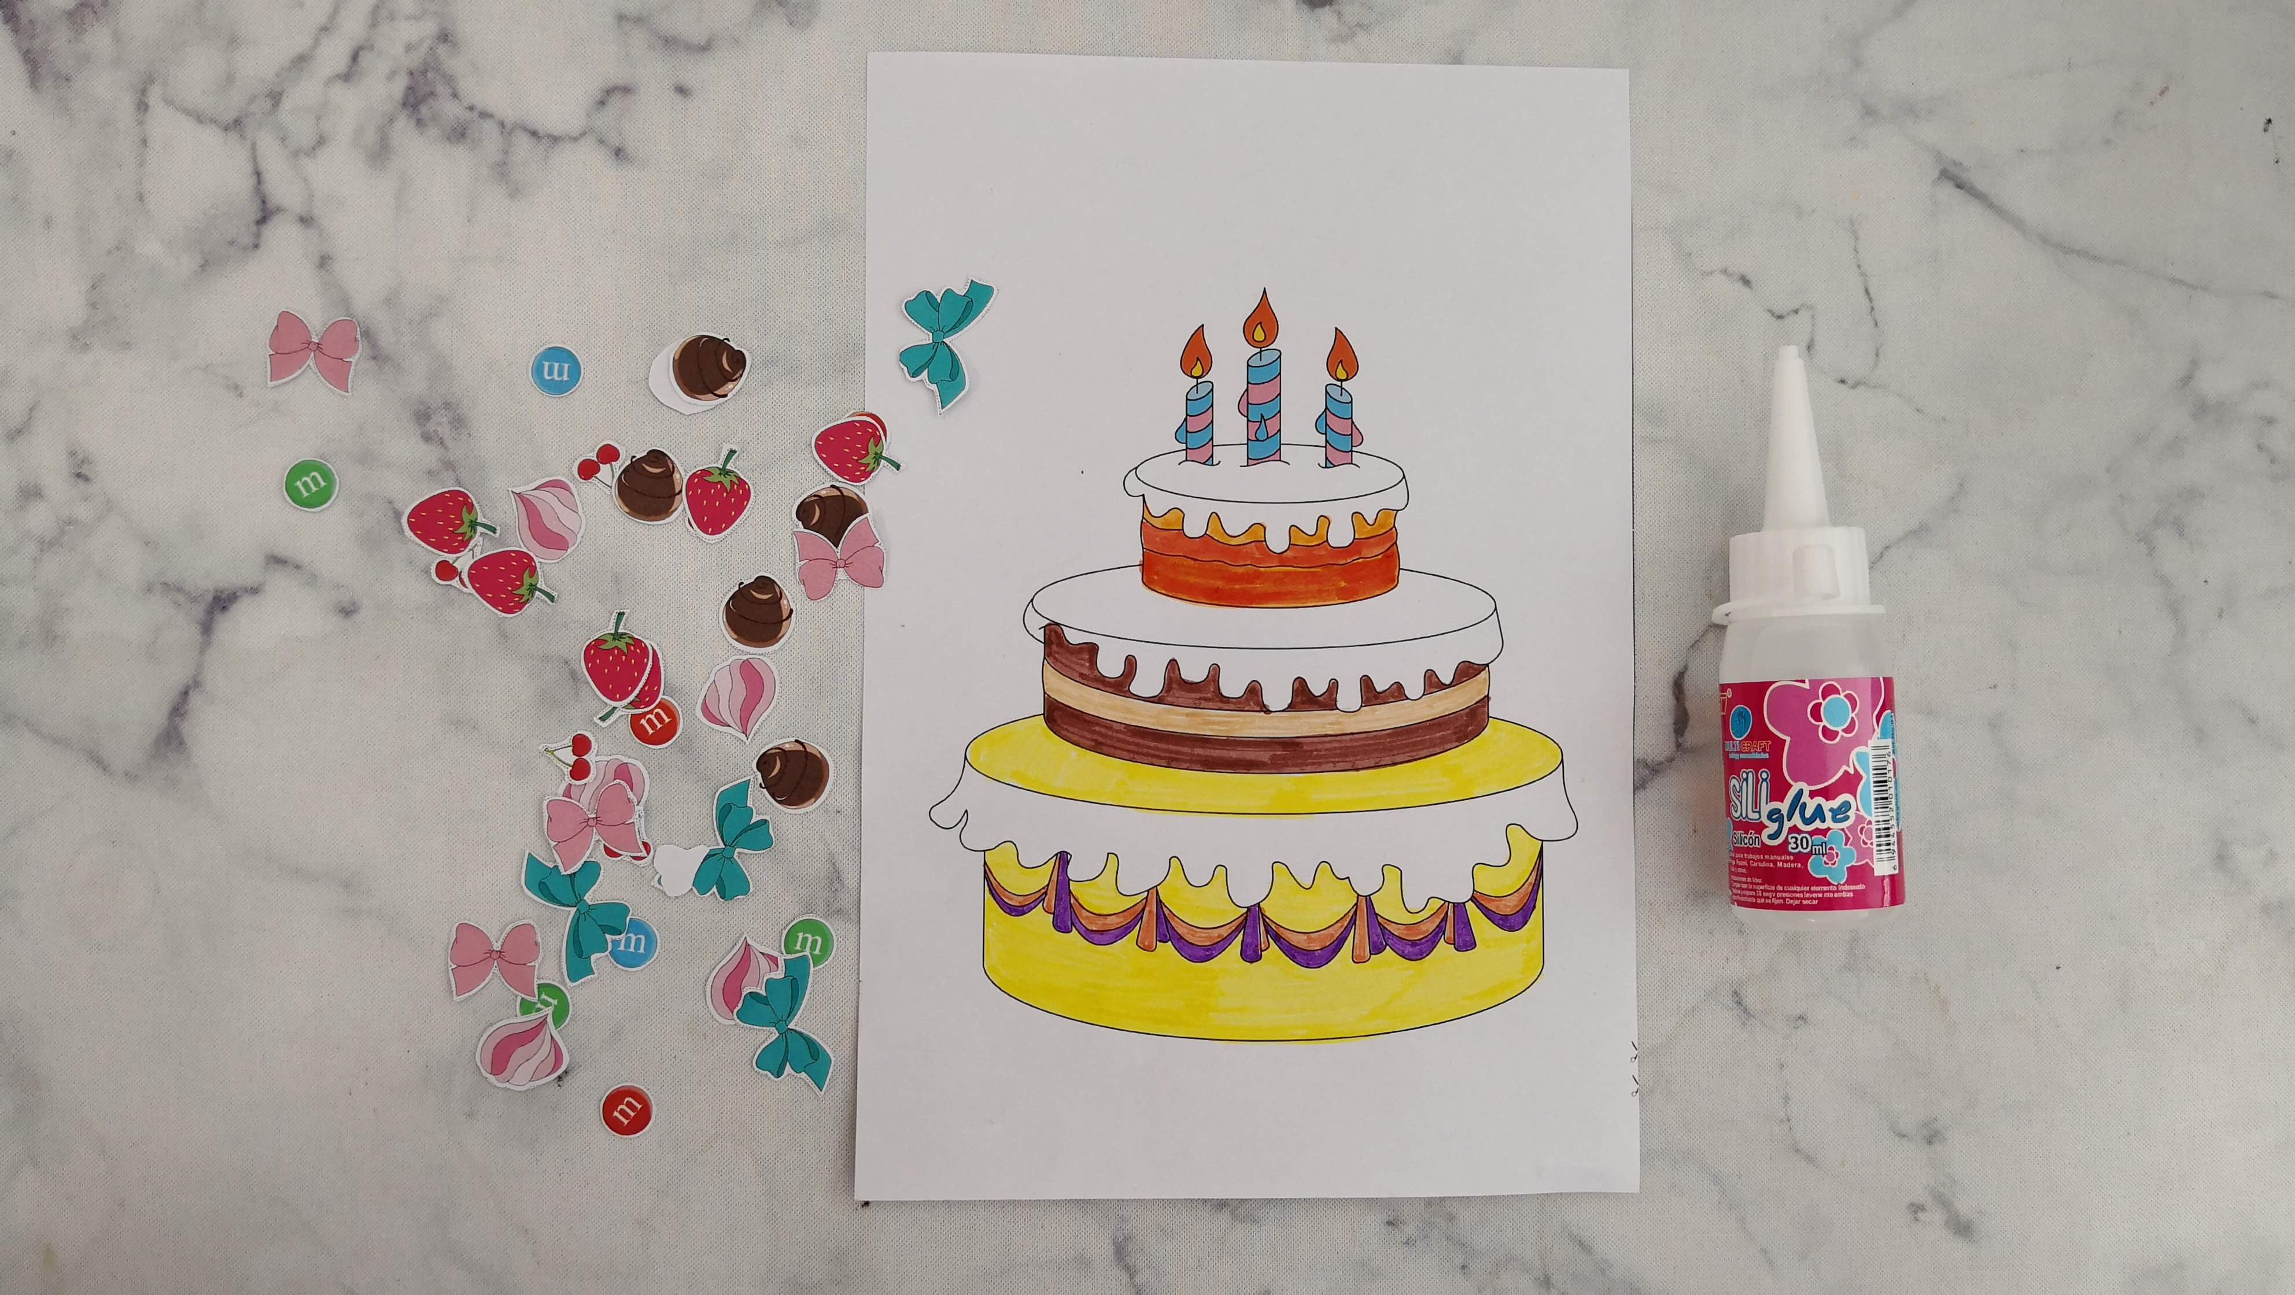
5.剪好的蛋糕配件准备开始创造可口的蛋糕囉!

Slide 7
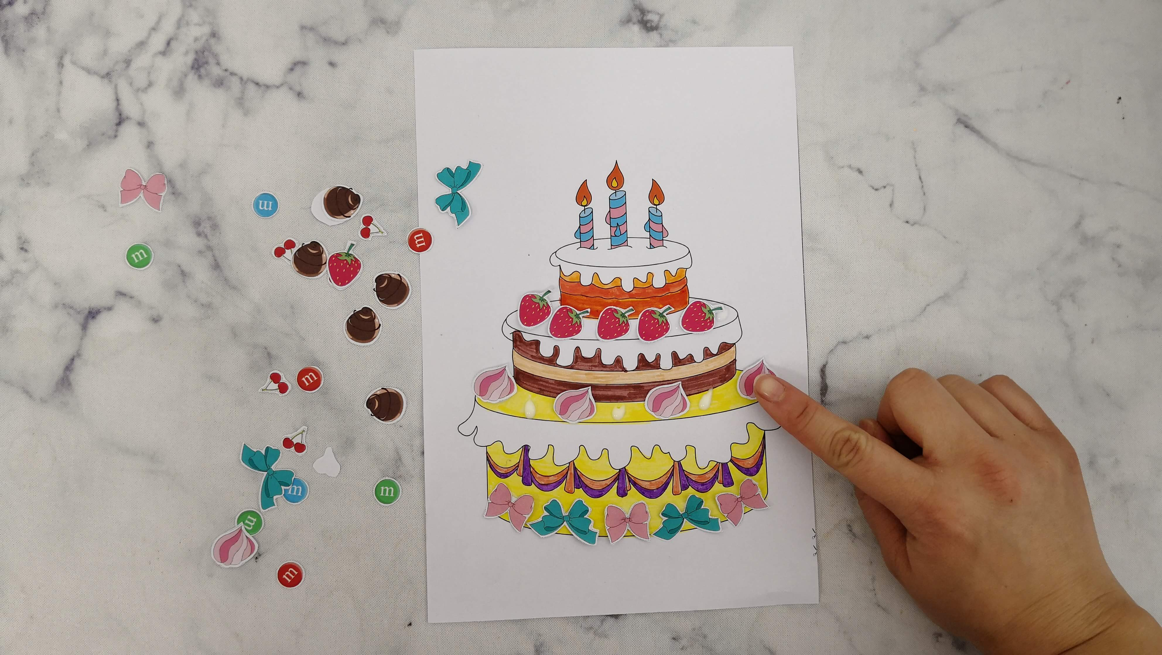
6.将胶水把想要贴上配件的地方沾上一点点胶在蛋糕图纸上,并将配件黏贴上去◦

Slide 8
7.黏贴好的漂亮又可口的蛋糕完成啦!

